Slide 1
Vida del software
Una aplicación pasa por diversos procesos a lo largo de su vida útil
  Estudio de viabilidad (¿lo hacemos?)
  Análisis: (¿qué tiene que hacer?)
  Diseño (¿cómo lo va a hacer?)
  Codificación
  Pruebas (¿funciona?)
  Documentación (¿de qué forma lo uso?)
  Implantación (instalémoslo en el cliente)
  Explotación (usémoslo)
  Mantenimiento (arreglos sobre la marcha)
  Migración (abandono por un nuevo sistema)

Slide 2
Ciclo de vida software
Se define por ciclo de vida del software a las distintas fases por las que pasa una aplicación software a lo largo del tiempo, desde la fase de estudio y concepción hasta la de realización, explotación y mantenimiento.
El ciclo de desarrollo software es una parte del ciclo de vida

Slide 3
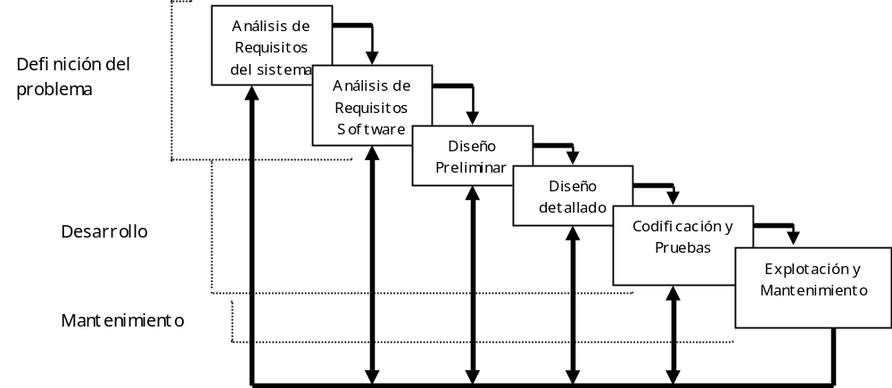
Ciclo de vida en cascada

Slide 4
Ciclo de vida en cascada
Cada fase empieza cuando ha terminado la fase anterior.
Cada fase tiene un producto, que es la base para el inicio de la siguiente fase
Para pasar de una fase a otra es preciso conseguir todos los objetivos de la etapa previa
Ayuda a prevenir que se sobrepasen las fechas de entrega y los costes esperados.
Al final de cada fase, el personal técnico y el usuario tienen la oportunidad de revisar el progreso del proyecto.

Slide 5
Ciclo de vida en cascada
No refleja el proceso “real” de desarrollo del software. (Los proyectos reales raramente tienen un flujo secuencial dado que siempre hay iteraciones que pueden cubrir más de una etapa.
Se tarda mucho tiempo en recorrer todo el ciclo
El usuario debe esperar hasta el final del proyecto para ver si el producto se ajusta o no a lo solicitado.

Slide 6
Ciclo de vida basado en prototipos
Estudio de viabilidad
Especificación del cliente
Análisis y diseño rápido
Evaluación del prototipo por el cliente
Producto acabado
Construcción de un prototipo

Slide 7
Ciclo de vida basado en prototipos
El cliente expone sus necesidades
Los desarrolladores crean rápidamente un programa prototipo
  Que muestre lo que han entendido
  Que posiblemente no cubre toda la funcionalidad
  Que puede ser “desechable”
El prototipo se usa de medio de comunicación con el cliente
Se repite el proceso las veces necesarias
  En cada repetición, el prototipo se acerca más al resultado final

Slide 8
Ciclo de vida basado en prototipos: ventajas
Mejora la comunicación desarrollador – cliente.
Mejora la identificación de los requerimientos del cliente.
Satisface la impaciencia del cliente

Slide 9
Ciclo de vida basado en prototipos: inconvenientes
Promueve las soluciones de ingeniería poco apropiadas
  No ajustadas al problema real, sólo al prototipo
  Simplemente “chapuceras”, por la premura en entregar un nuevo prototipo
El cliente puede notar una “ralentización” del desarrollo (regla del 20-80)
  En las primeras fases pueden usarse prototipos “desechables”
El desarrollo puede extenderse demasiado en tiempo
  Demasiadas iteraciones
  Los requisitos totales sólo quedan claros en la última iteración

Slide 10
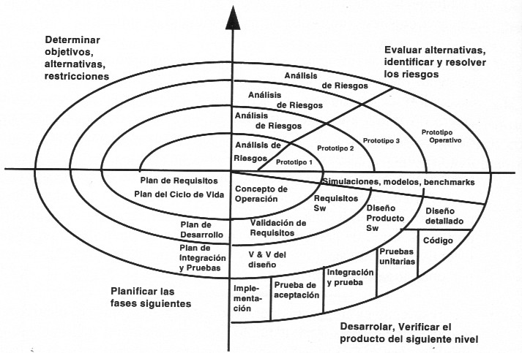
Ciclo de vida en espiral

Slide 11
Ciclo de vida en espiral
Combina la cascada con los prototipos
Cada vuelta en la espiral se corresponde, aproximadamente, con una fase del ciclo de vida en cascada
  El producto de cada vuelta es el producto de dicha fase
Cada vuelta en la espiral se realiza con el “espíritu” del prototipado
  Hay una evaluación previa, un control de riesgos, un prototipo, y una evaluación con el cliente
  Aunque el número de procesos en cada vuelta puede variar

Slide 12
Ciclo de vida en espiral: Ventajas
Duración del proyecto más controlada
El cliente se siente informado, y tiene visibilidad del progreso
Se incluyen análisis de riesgos a lo largo de todo el ciclo de vida

Slide 13
Ciclo de vida en espiral: Inconvenientes
Más complejo de gestionar
  Mucha planificación, pruebas, reuniones,…
Más caro de implementar
  La complejidad implica más tiempo o más personas

